Slide 1
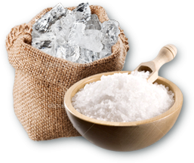
ПЕРЕРАБАТЫВАЮЩИЙ ЗАВОД СОЛИ
ПРОИЗВОДИТЕЛЬНОСТЬ
200 000 ТОНН В ГОД

Slide 2
MVR технология очистки соли
Метод рекомпрессии вторичного пара (MVR) используется для повышения энергетической эффективности процесса испарения. Его отличительная особенность от технологии многокорпусного выпаривания (ME) состоит в том, что вторичный пар сжимается, в результате чего повышается его температура, и это позволяет использовать сжатый пар снова в этом же выпарном аппарате для его нагревания. В аппарате с механической рекомпрессией вторичного пара, используется специальный вентилятор для сжатия всего потока пара, выходящего из выпарного аппарата. Таким образом, выпарной аппарат практически не потребляет свежий пар в процессе эксплуатации и нагрев осуществляется с помощью вентилятора рекомпрессии. С целью получения товарного продукта также применяются операции центрифугирования, сушки, затаривания и упаковки соли.

Slide 3
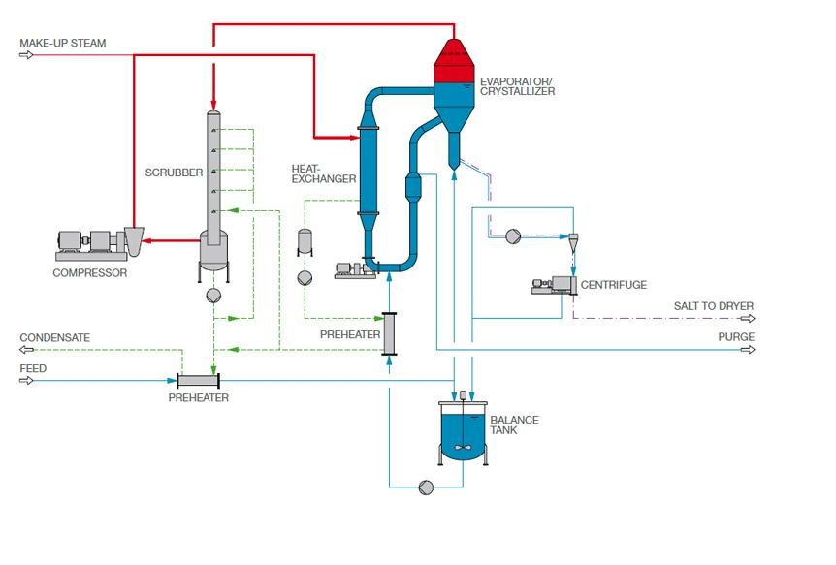
Принципиальная схема технологии MVR

Slide 4
Технология переработки каменной соли
Технология производства соли из сырого рассола, полученного методом подземного растворения, будет состоять из двух основных производственных стадий: стадия предварительной очистки сырого рассола; производство на солевыварочном заводе товарного продукта (соль экстра) из очищенного кондиционного рассола.
Первая стадия производства осуществляется на промплощадке рассолопромысла в отделении предварительной очистки сырого рассола. Продуктами переработки на этой стадии станут очищенный рассол, представляющий собой кондиционный продукт для дальнейшей переработки, и шламы, которые складируются в виде отходов.
На второй стадии производства, которая осуществляется на солевыварочном заводе, используется ряд технологических процессов – выпаривание, обезвоживание, сушка и упаковка готового продукта. Основными продуктами солевыварочного завода будут:
соль экстра;
засоленный конденсат вторичного пара, который возвращается на рассолопромысел и используется для подземного растворения;
маточник, в котором повышено содержание сульфата натрия, периодически выводимый из процесса и также использующийся для подземного растворения.

Slide 5
Рынок соли в России
Во-первых, добываемое сырье предполагается перерабатывать на производственных мощностях проектируемого солезавода с получением товарного продукта – соли экстра, которая будет соответствовать требованиям ГОСТ Р 51574–2000 «Соль поваренная пищевая». А эта продукция имеет стабильный спрос на внутреннем рынке.
Во-вторых, потенциальный объем рынка сбыта соли экстра составляет более 600 тыс. т. Это позволит решить задачу, поставленную Правительством РФ, по импортозамещению на данном рынке. При необходимости мы можем довести объем производства соли до 1 млн т в год. Продукция заменит импортируемую в настоящее время из ряда зарубежных стран соль высокой степени очистки и полностью обеспечит потребности предприятий.

Slide 6
Основные параметры
200,000 тонн в год (25тонн в час *8000 часов/год)
Сырье:
NaCl =310g/L
SO 4 2- =2.48g/L
Ca 2+ =1.03g/L
Mg 2+ =0.017g/L
K + =0.035g/
Готовый продукт:
NaCl 99.5%-99.9%
Влага <=0.3%(можно <=0.1% если требуется)
Ca 2+ <=0.03%
Mg 2+ <=0.01%
Размер гранул:
Все после просеивания через 0.84 мм сито
=0.3mm остаток >=80% <=0.1mm остаток <=2%

Slide 7
Упаковка:
Упаковывать можно:
10 тонн в час - 50 кг мешки
и
15 тонн в час - 1000 г пакеты
Можно установить упаковку в бигбэги по 1 тонне
Упаковки по 1 кг можно автоматически складывать в секции по 20 кг
Вручную упаковка 50 кг мешков в паллеты
Вручную упаковка 20 кг секций в паллеты.
Основной расход
Пар (1.0Mpa): около 0.1 тонный на тонну соли
Расход природного газа около 8 Nm3 на тонну соли
Электричество 140 Kwh на тонну соли
Вода: циркулирующая
Сырье: 3.38 m3 на тонну соли
Na2CO3: около 10kg на тонну соли
NaOH: около 0.2kg на тонну соли

Slide 8
Требуется работников в смене:
Комната управления 2 человека
Упаковка 50 кг мешков 2 веловека (для складывания в паллеты)
Упаковка 1000 г пакетов 4 человека (для складывания секций в паллеты)
Водители вилочных погрузчиков 2 человека (2 вилочника)
Растворение соли и очистка рассолы
Рекомендуется каустическая сода (NaOH) и карбонат натрия (Na 2 CO 3 )
для предварительной обработки рассола, чтобы избавиться от ионов магния
и кальция:
MgSO 4 +2(NaOH) = Na 2 SO 4 + Mg(OH) 2 ↓
CaSO 4 +Na 2 CO3 = Na 2 SO 4 + CaCO 3 ↓

Slide 9
Себестоимость соли
Основной расход
Пар (1.0Mpa): около 0.1 тонный на тонну соли
Расход природного газа около 8 m3(18,2 кг., 36,4 литра) на тонну соли
Электричество 140 Kwh на тонну соли 3,8р/кВт Без НДС(1 Категория), 3,64р/кВт(2 категория -необходимо установить многотарифный счетчик)

Slide 10
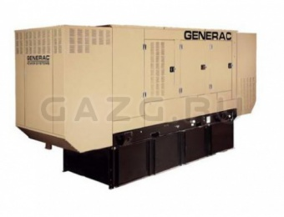
Тип генератора: | Резервный/ежедневный/постоянный*
Моторесурс: | 30000 моточасов
Уровень шума: | 61 Дб
Расход топлива: | На 1 кВт в час: Пропан (0,35 кг) Метан (0,42 м. куб.)
Автозапуск: | Дополнительная опция: смотрите в закладке - Автозапуск
Установка Трёхфазной поршневой газовой электростанции на 200.0 кВт — Generac SG 250 промышленной серии SG, производства США, с жидкостным охлаждением. Устанавливается на улице (всепогодный кожух). Число оборотов двигателя 1500. Установка может использоваться как резервный источник питания или как постоянный источник электроснабжения при нагрузке до 70%. Позволяет снизить затраты на подключение и проект электросетей :
Итак 1квт.ч.
на диз. топливе - 1,86 руб.
на СУГ (сжжижаный газ) - 2,12 руб.
на угле (только для карборобота) - 1,18 руб.
на пилеттах, брикетах в ТТ котле - 1,79 руб..
магистральный газ - 0,25 руб.

Slide 11
РАСЧЕТ СЕБЕСТОИМОСТИ СОЛИ
Расход природного газа около 8 m3(18,2 кг., 36,4 литра) на тонну соли
Электричество 140 Kwh на тонну соли
Используем газ и электроэнергию.
8 m3 + 140 Kwh = 1,31 р. + 596,8 р. = 508,11 р./т.
На килограмм соли ложится 0,51 р.
Используем газ (газогенератор)
m3 + 21,6 m3 = 111,4 m3 = 18,25 р./т.
На килограмм соли ложится 0,02 р.
Продажа соли – цена на 12.06.18
- экстра 10 р./кг.(ООО "МООЙЛ" )
-1 сорт 6 р./кг. (ООО «Руссоль»)
200000 тонн – 200 000 000 кг. Х 5р. = 1 000 000 000 р/год

Slide 12
Сравнительный анализ подобного проекта в России
Компания ПАО «Соль Руси» собирается реализовать подобный проект.
Общей стоимостью всего проекта – 5 млрд. руб., первая очередь завода, рассчитанная на производство 150 тыс. т соли в год, потребует около 2 млрд руб.
Нами предложен проект стоимостью
всего в 1 000 000 000 рублей.
Срок окупаемости три-четыре года.

Slide 13
Подготовка
2-месячный для подготовки технических рабочих чертежей (рисунки строительства и основные
рисунки могут быть даны через 30 дней),
Строительство: 90 дней(может начинаться в то же время, когда оборудование изготавливается) *** Нестандартное производственное оборудование, закупки стандартного оборудования и установка: 5-месяцев
Отгрузка и таможенное разрешение: 40-50 дней
Электричество и установка оборудование, обработка, установка трубопровода: 1 месяц
Пробный прогон, тестируя и отлаживая: 10 дней
Две недели обучения

Slide 14
От покупателя
Готовая земля
Готовая лицензия
Водоснабжение:
Поставка топлива и топливный резервуар согласно необходимому
Гражданское строительство
Местная доставка, подъем и другие строительные работы
Монтажные инструменты и оборудование, технический персонал/инженеры
Еда и жилье для инженеров посланных поставщиком
Безопасность и страховка для персонала посланных поставщиком
Рабочие и инженеры, будут обучены для управления оборудованием, обычными машинами и обслуживание техники

Slide 15
Техническое обслуживание
Продавец предоставит ноу-хау, техническое и технологическое оборудование и обеспечит сервис
Технологическая блок-схема
Оборудование, трубопроводы, клапаны, инструменты и системные детали управления
Договоренность расположения оборудования
строительный рисунок для фабрики общий план, проектируйте для требуемых строительных работ
Подробное руководство производственной деятельности
Покупатель не должен публиковать документы ни кому (технические данные), не получив разрешение

Slide 16
Гарантия
Действует в течении12-месяцев после установки и тестирования, но в пределах 18-месячного после B/L
Если какое-либо оборудование, части терпят неудачу вследствие производственной проблемы, предоставляется замена. И транспортные расходы инженеров будет оплачивать продавец (если путешествие требуется во время гарантийного срока)

Slide 17
Во время работы завода
Даст обучение инженерам покупателя, как сделать надлежащее обслуживание завода, и решение возможных проблем, которые могут , происходить во время деятельности завода.
Между тем, должен всегда давать бесплатные консультации в любое время после гарантийного срока
В случае, если проблемы, местные инженеры не смогли решить, решает, продавец пошлет инженера (инженеров) на фабрику покупателей, чтобы помочь решить проблемы.

Slide 18
Монтаж & Отладка
Продавец пошлет инженеров, чтобы контролировать и вести монтаж завода и контролировать запуск предприятия.
Покупатель должен оплатить авиабилеты, еду & размещение и зарплату USD100/day для каждого инженера.

